Slide 1
Laten we helpen, Dag 3
STEAM Camp
International School of Aruba

Slide 2
Schaarste
activiteit
Populatie beschiknbaar
Landbouw behoefte
Industriele behoefte
Menselijke behoefte

Slide 3
Discussie vragen:
Had jouw populatie genoeg grondstoffen om de fles te vullen?
Wat heb je besloten op de cups te vullen?
Wat zou het betkenen als je alleen maar de helft dan de landbouwbehoefte zou hoeven te voorzien? Industriele behoefte? Menselijke behoefte?

Slide 4
Wereldwijde watercrisis
Notes:
‹#›

Slide 6
Woordenschat
Access to drinking water betekent dat schoonwater is binnen 1 kilometer te bereiken voor een bewoner
Drinking water water dat gebruikt wordt voor het huishouden
Drinken
koken
Hygiëne ( en schoonmaken)
Notes:
‹#›

Slide 7
Drinking Water
Elk mens heeft ongeveer 20 tot 50 liter water nodig om zich schoon te houden, te drinken en te koken.
1 per negen personen heeft niet de “luxe” van drinkwater in die hoeveelheid.

Slide 8
Water gebruik
In 2025:
800 miljoen mensen zullen watertekort gaan ervaren
twee-derde van de wereldpopulatie kunnen stress gaan krijgen wegens het tekort aan water
Notes:
‹#›

Slide 9
Ter vergelijking:
Gemiddeld, mensen in Europa gebruiken rond de 200 liters — en in de USA 400 liters PER DAG!
1.1 miljard mensen die geen drinkwater binnen bereik hebben gebruiken slechts 5 liters (daar kan je niet eens een toilet mee doorspoelen)!
Notes:
‹#›

Slide 10
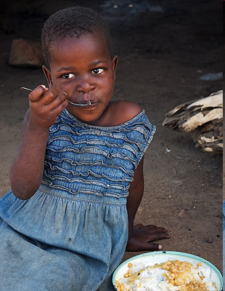
Water en Wereld Armoede
Schoon water zorgt voor een betere opname van voedingsstoffen uit voedsel
Schoon water zorgt ook voor gezondheid en schone groenten
Vies/ vervuild water is de nr 2 doodsoorzaak van kinderen.

Slide 11
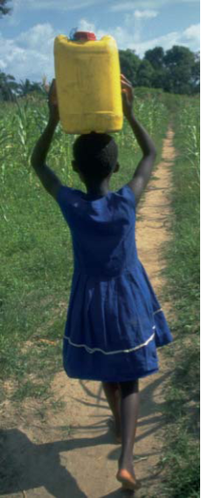
Leerlingen zonder water
Meer dan 50% van alle scholen op de wereld hebben geen toegaing tot drinkwater
Schoonwater zorgt voor betere gezondheid. Dus minder ziekte leidt ook tot minder gemiste schooldagen
Kinderen (vooral meisjes) moeten vaak school missen om water te halen.
Notes:
‹#›

Slide 12
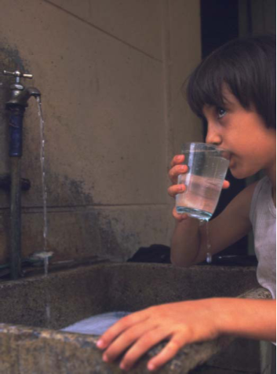
Verminderen kindersterfte
5000 kinderen sterven elke dag van het geen toegang hebben tot schoon water of dergelijke oorzaken

Slide 13
Facts & Figures

Slide 14
1 op de negen personen wereldwijd heeft geen toegang tot schoon water.
13

Slide 15
1 op de 3 personen, ongeveer 2,4 miljard mensen, hebben niet voldoende middelen om schoonwater te maken.

Slide 16
Minder dan 1 op de 3 mensen in Africa hebben geen toegang tot een W.C.

Slide 17
Bijna 1 op elke 5 doden onder 5 jaar komt door het schoon water tekort.

Slide 18
Google Slides Demonstration
Add new slide
Add text & lists
Change theme
Add image
Notes:
Ik heb dit in het Engels gelaten, omdat Google slide ook in het Engels is.

Slide 19
Pauze!

Slide 20
Maak een
Google Slide Presentatie
Jouw presentatie moet hebben:
Titel pagina
Kleurrijk thema
Bullets
PLaatjes
Ten minste 4 slide’s
Wat kan JIJ doen om het watergebruik op school te verbeteren?

Slide 21
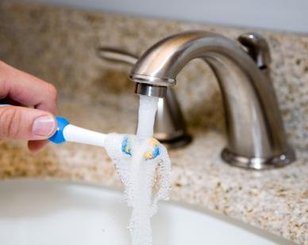
Water besparing Tips voor gebruik voor binnen
Als je een lek ziet, vertel het je ouders
Lekken zijn te fixen en besparen water en geld
Vertel je ouders over efficiente apparaten die water besparen, maar ook water besparende kranen
Gebruik de wasmachine alleen als ‘ie vol is.
Draai de kraan uit als je je tanden poetst.
Douche korter

Slide 22
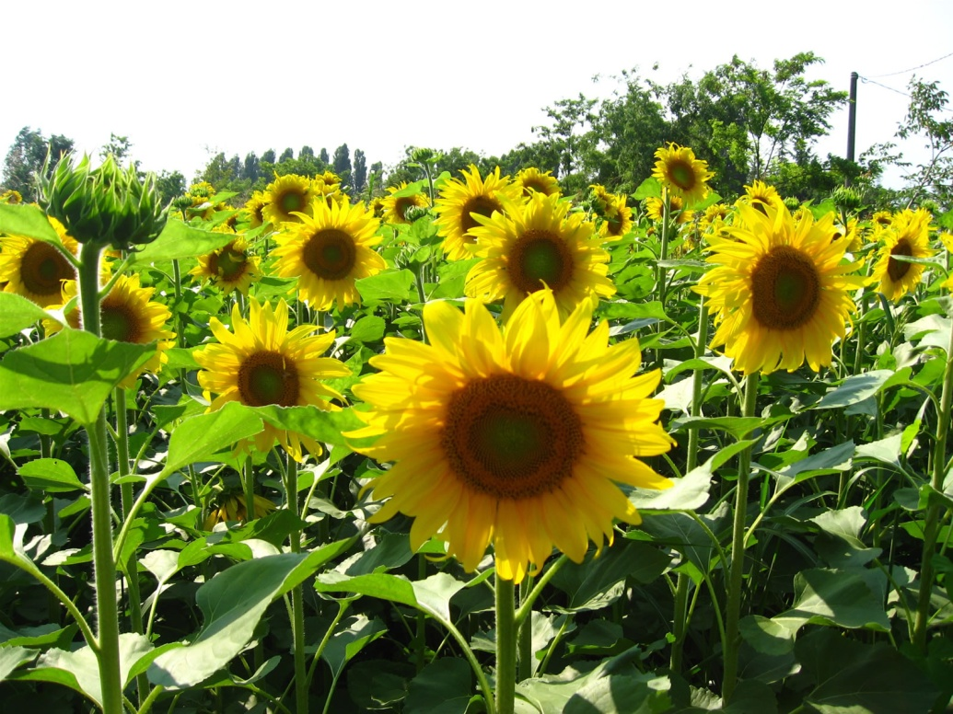
Water besparing Tips voor gebruik voor buiten
Geef te tuin alleen water als het nodig is
Geef je planten alleen ‘s avonds water (minder verdamping)
Er zijn planten die veel minder water gebruiken. Plant die in je tuin.
Gebruik niet te veel water als je je auto wast.

Slide 23
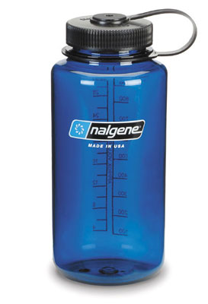
Water besparing Tips voor School
Breng een hervulbare fles mee, in plaats van de drinken uit de tap.
Draai de kraan uit als je je handen wast.
Let op de borden als je je handen wast in de W.C. van school.
Als er een lek is, vertel het meteen aan de schoolleiding.

Slide 24
Lunch!

Slide 25
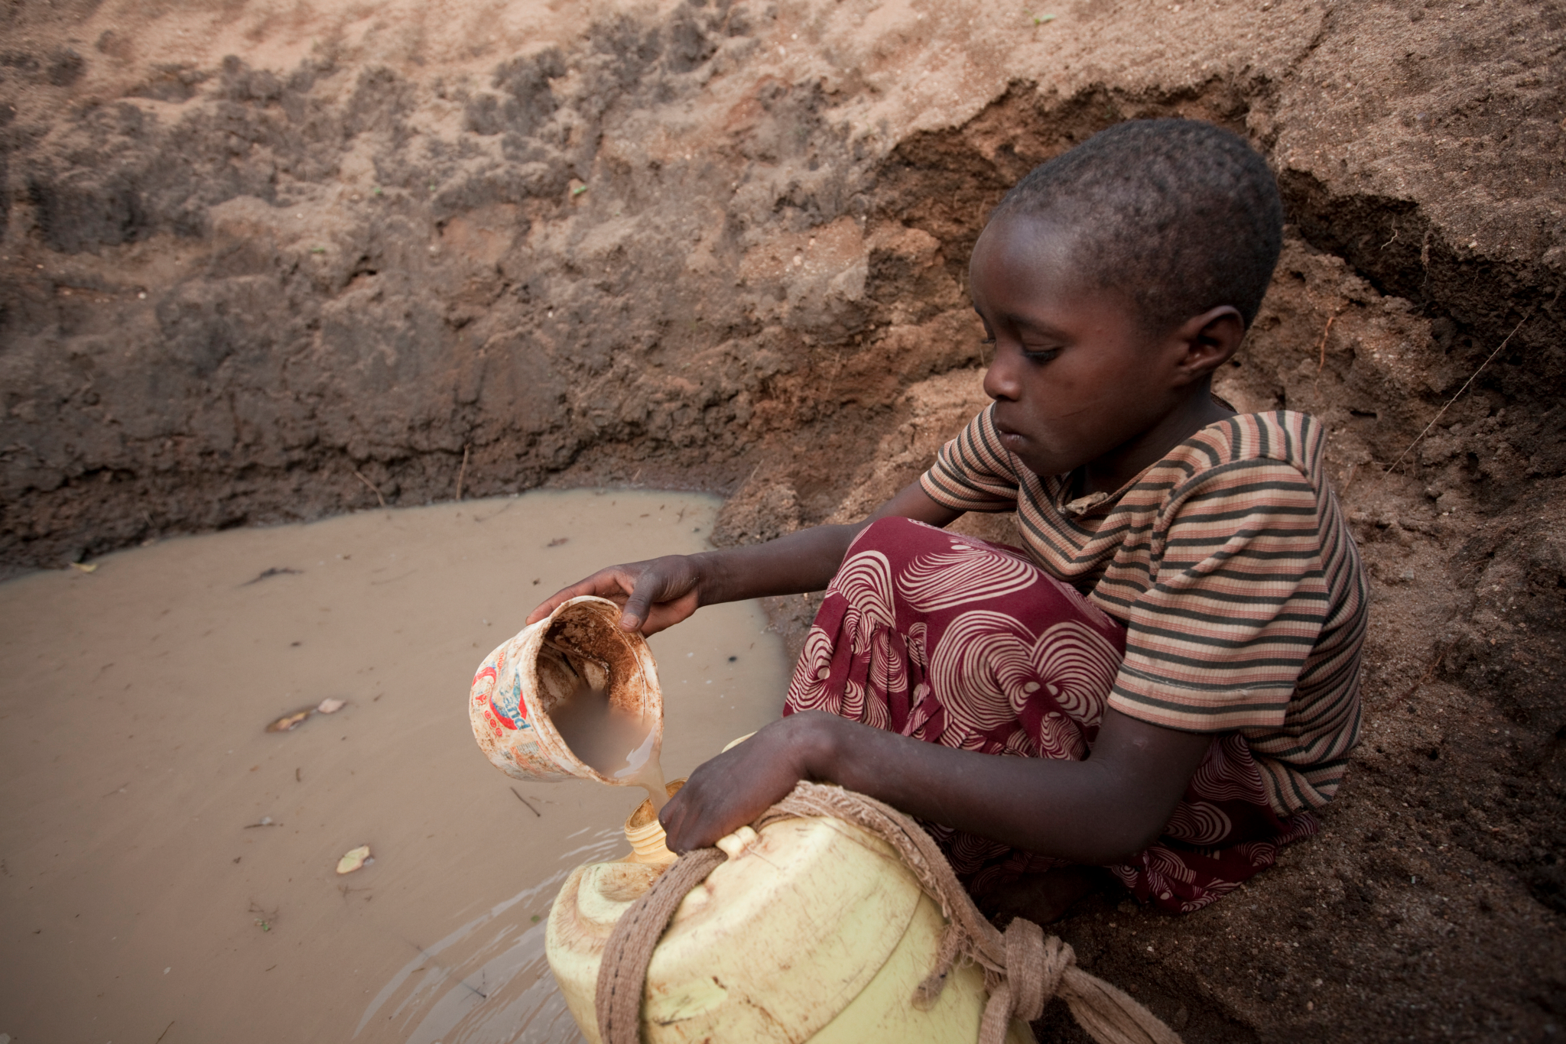

Slide 26
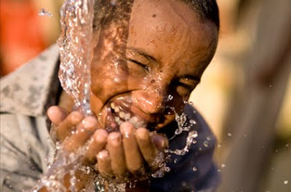

Slide 27
Engineering Challenge: Maak een water zuiveringsinstallatie

Slide 29
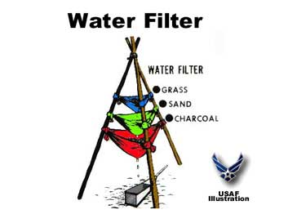
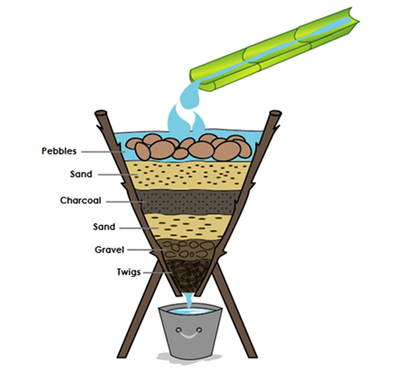
Simpele water zuiveraars
Dag 1 Taak: Bedenk en manier om water schoon te maken met simpele middelen. Je maakt een tekening van je opstelling en je schrijft materialen op die je nodig hebt.

